Slide 1
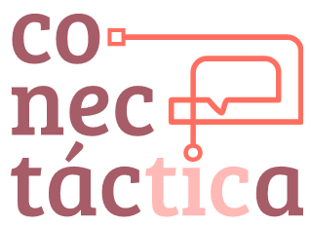

Slide 2
Adaptación de prácticas de circuitos de laboratorio físico a virtual, por causa de pandemia COVID-19 en Seminario de Comunicaciones.
AUTORES:
Dr. Blas Antonio Castañeda Aguilera
LGEO Carol Miroslava Castañeda Martínez

Slide 3
Índice
Resumen
Objetivo
Practica Docente
Participantes
Resultados
Conclusiones

Slide 4
Resumen
“Adaptación”, característica común en los seres vivos.
Se migro de prácticas de circuitos construidas físicamente a prácticas simuladas por software
1
Se presenta una experiencia empírica de la aplicación de simuladores como recursos, en la adaptación a nuevos contextos educativos, por pandemia COVID-19.
Evaluar las acciones que se tomaron para ajustarse a la nueva normalidad

Slide 5
Resumen
82.9 % prefieren la implementación de prácticas, primero simuladas por software y luego armarlas en físico. Modalidad híbrida
Motivación: ser ricas en experiencias, mayor seguridad, más económicas, menor tiempo de construcción, uso mundial y su utilidad en la industria, hacen que la simulación electrónicos de circuitos vaya ganando terreno en los circuitos en físico.
2

Slide 6
Objetivo
Evaluar las acciones que se tomaron de prácticas de circuitos de laboratorio físico a virtual para ajustarse a la nueva normalidad por causa de la pandemia COVID-19, y la percepción de los alumnos sobre las estrategias y herramientas didácticas que se implementaron.

Slide 7
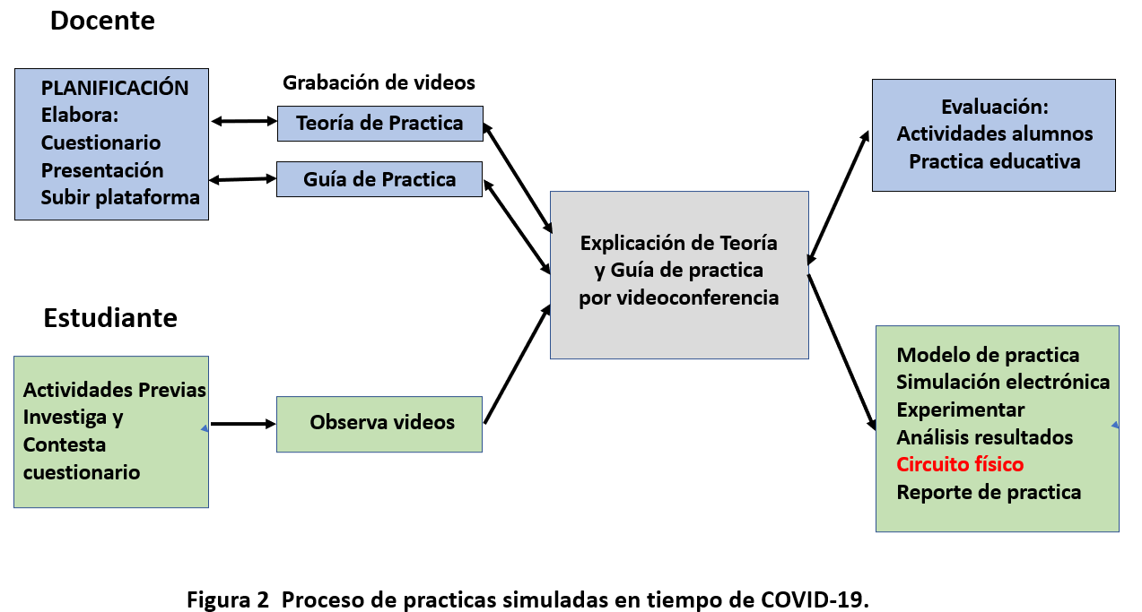
Practica Docente

Slide 8
Participantes
66 alumnos de Seminario de Comunicaciones INCE (CUCEI) de la Universidad de Guadalajara.
Estudiantes realizaron sus practicas simulados en software, en lo que va del semestre 2020B

Slide 9
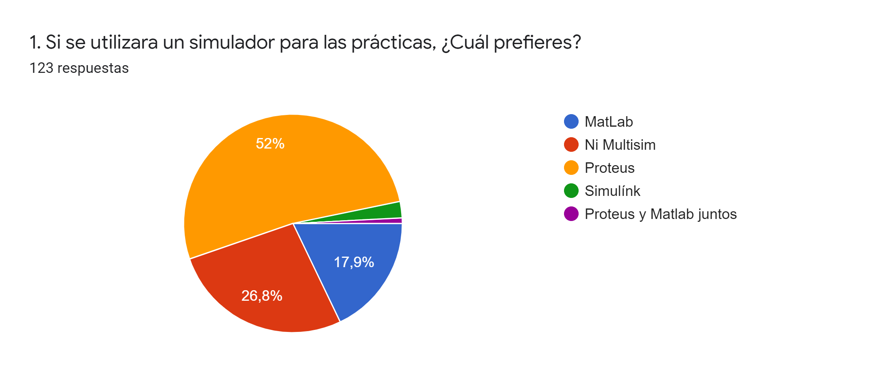
Resultados
1

Slide 10
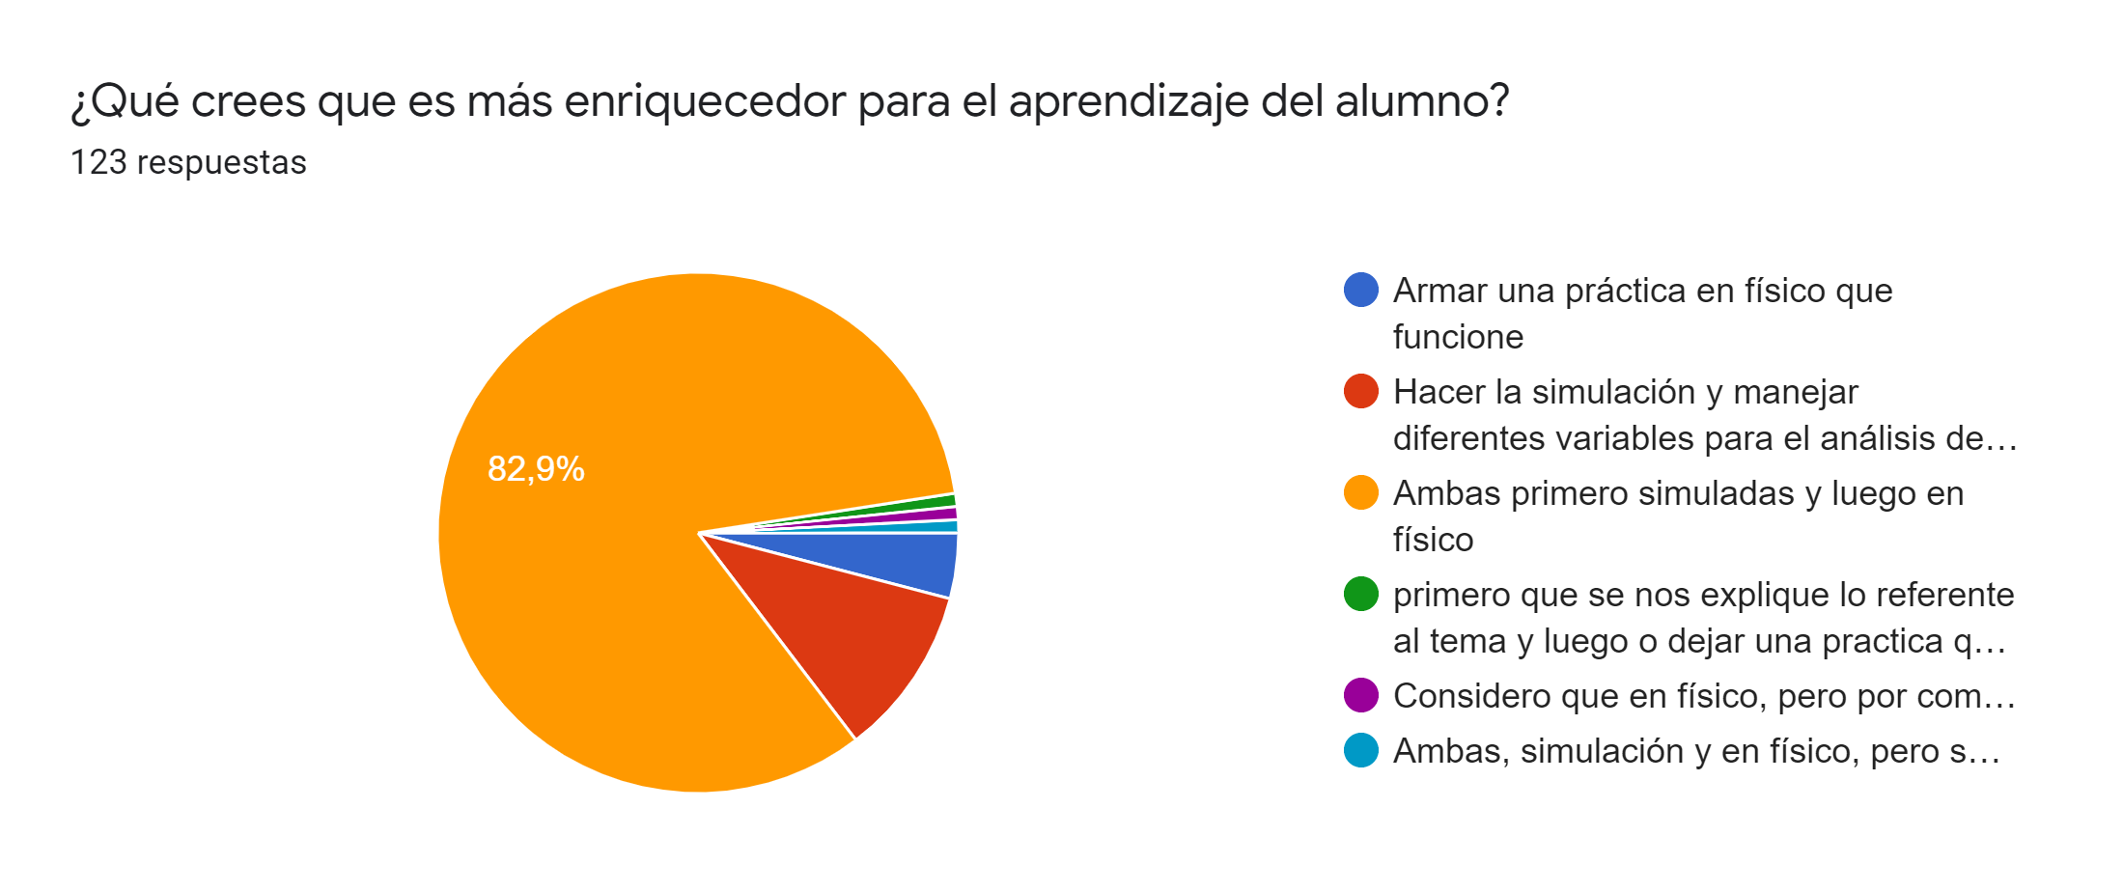
Resultados
2

Slide 11
Resultados
implementación de circuitos simulados respecto a los físicos se realiza en la mitad del tiempo.
La percepción que apoya más su aprendizaje 8 de cada 10 alumnos tiene como preferencia realizar primero la práctica simulada y después en físico
85% considera que al menos un porcentaje de la materia podría ser virtual
3

Slide 12
Conclusiones
implementar practicas simuladas nos pone en el
Concierto mundial
Replanteamiento de nuestra práctica docente.
Los estudiantes llegan a la metacognición cuando realizan prácticas simuladas
Las carencias de instrumentos en los laboratorios
1

Slide 13
Conclusiones
Posibilidad de uso durante las 24 horas del día
La industria demanda egresados con competencias digitales e informáticas
82.9 % prefieren la implementación de prácticas, primero simuladas por software y luego armarlas en físico.
Modalidad híbrida
2

Slide 14
Conclusiones
La simulación de circuitos va ganando terreno implementación de circuitos físicos.
Rica en experiencias
Mayor seguridad
Mas económicas
Menor tiempo de construcción
Uso mundial
Utilidad en la industria
3

Slide 15
Finalmente, siento orgullo de las acciones y trabajos creativos de docentes y alumnos, sobre todo gran esfuerzo de ambos para salir delante de esta contingencia.
“Condiciones especiales ameritan Esfuerzos especiales”
GRACIAS
GRACIAS

